Slide 1
Erasmus akreditacija, KA1 Mobilnost učenika Predstavljanje mobilnosti učenika roditeljima OŠ Jagode Truhelke, 6. ožujka 2025.
Racibórz-Rudnik, Poljska
6. 4. - 11. 4. 2025.

Slide 2
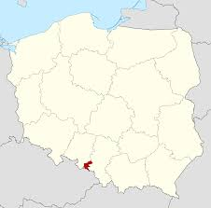
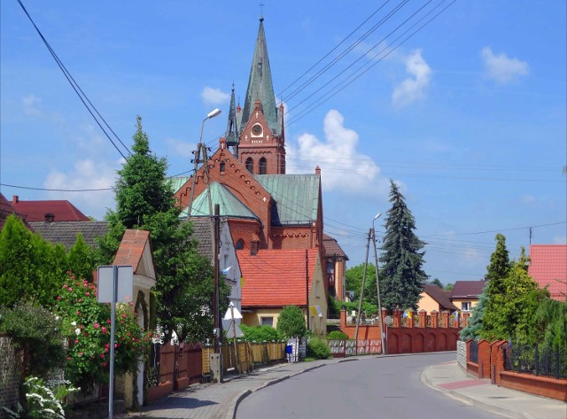
Rudnik – mjesto oko 5 km udaljeno od Racibórza
-pripada povijesnom području Šleske u Južnoj Poljskoj

Slide 3
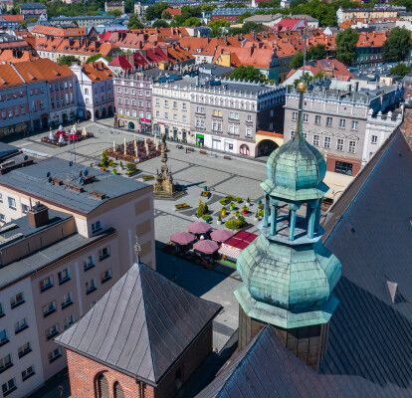
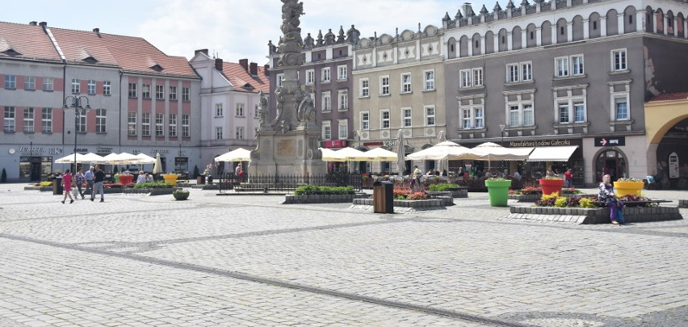
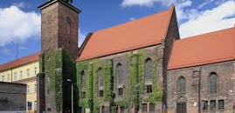
Racibórz

Slide 4
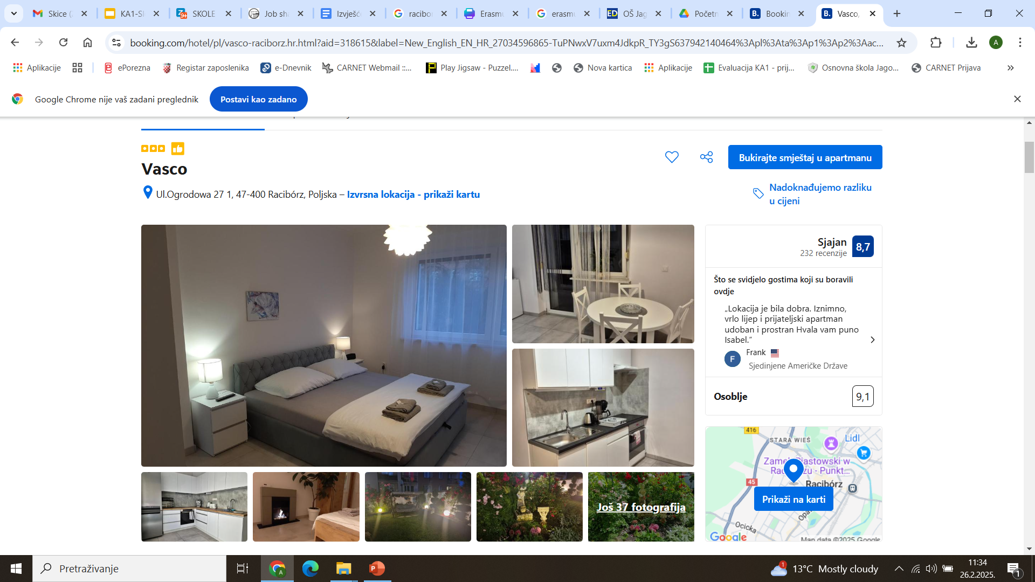
SMJEŠTAJ Vasco apartman

Slide 5
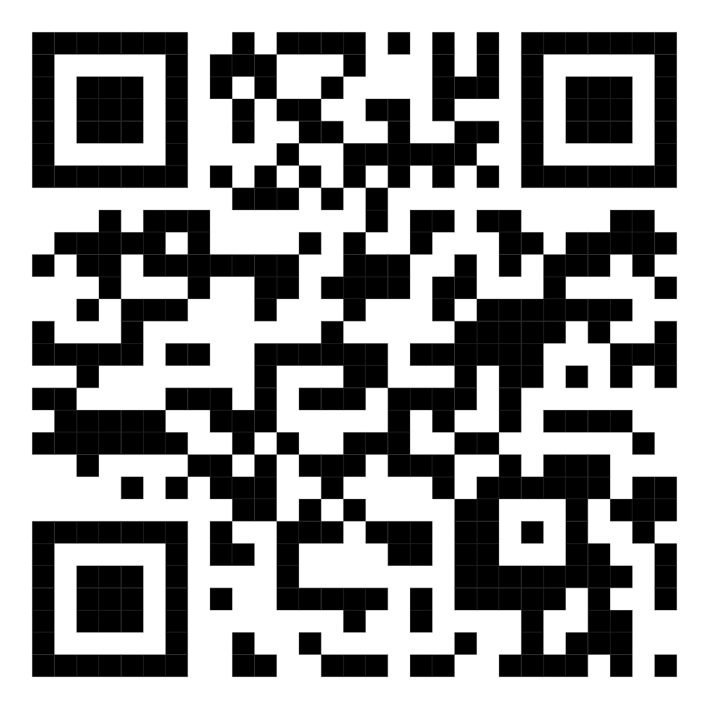

Slide 7
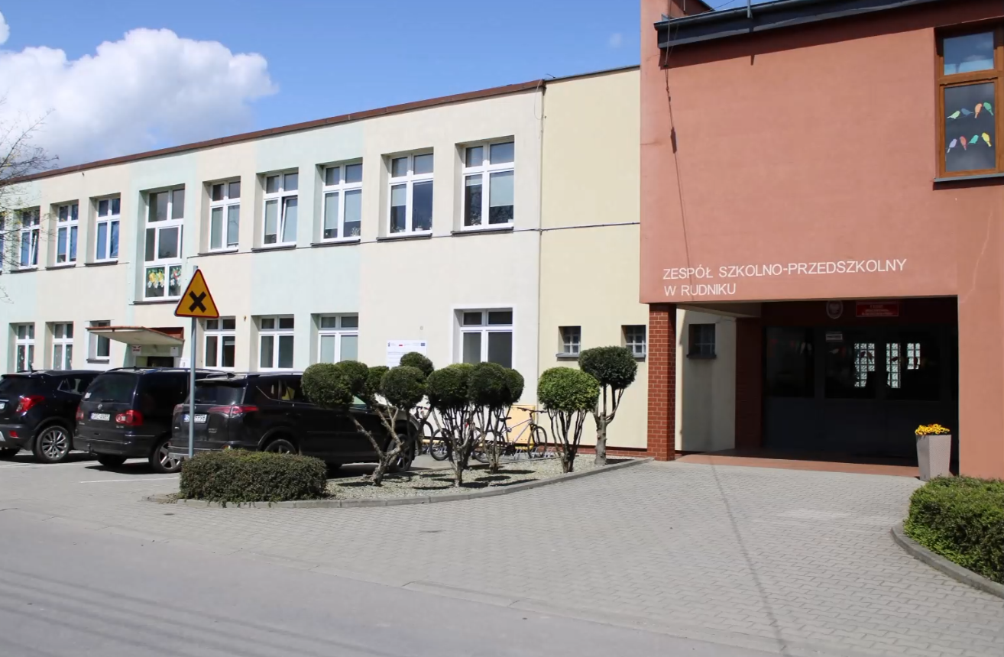
PARTNERI ZSP Rudnik Rudnik

Slide 8
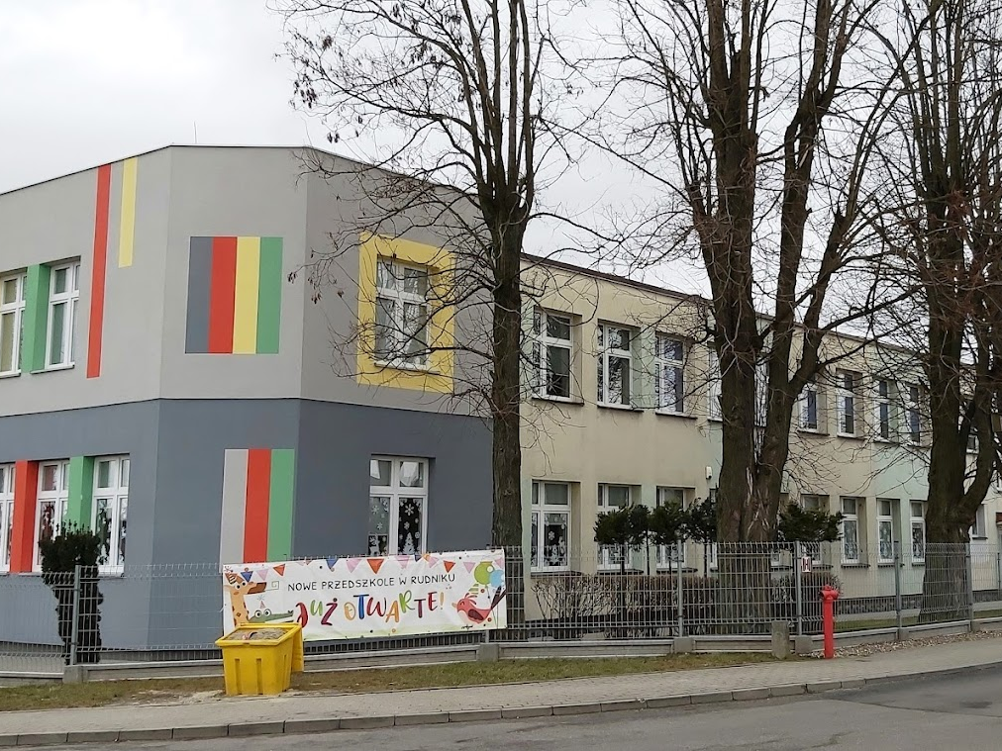
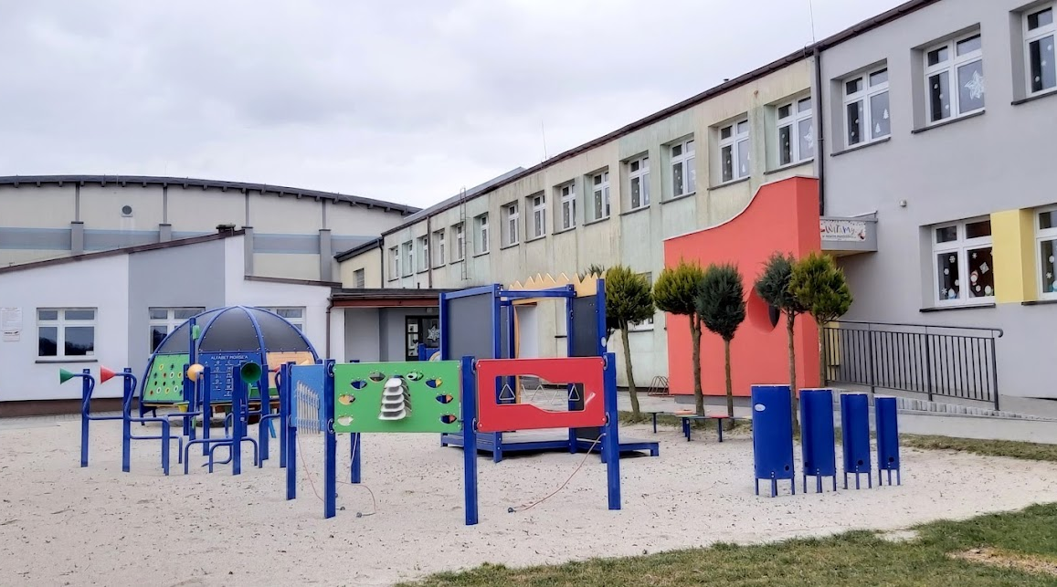
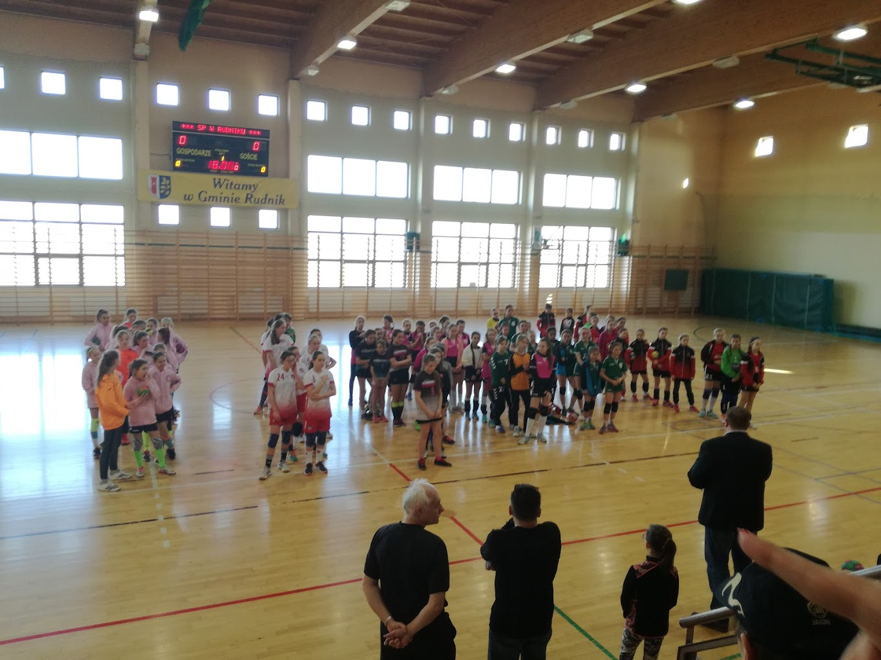

Slide 12
PLAN MOBILNOSTI Polazak: 6. travnja 2025. u 6 h Povratak: 11. travnja 2025. u večernjim satima
prijevoz (Rent a car NE-NI, obrt za usluge, vlasnik Slobodan Stević)
smještaj (Apartmani Vasco)
prehrana (doručak i ručak u školi, večera vani ili u apartmanu)
Ulaznice, autobusne karte (škola)
putno osiguranje (škola), može se napraviti i EU osiguranje besplatno
dokumenti (osobna ili putovnica, EU osiguranje- HZZO, besplatno)
suglasnost roditelja (interna)
reprezentacija učiteljima i učenicima
potrebna sredstva i materijali (računalo (nose učitelji), pernica, papiri, sportski rekviziti…)
odjeća prilagođena vremenskim uvjetima, za hodanje, bicikliranje, za kišu…ruksak, boca za vodu, grickalice…)
Lijekovi, Dom zdravlja u Rudniku i bolnica u Raciborzu
suveniri za učenike (?)

Slide 13
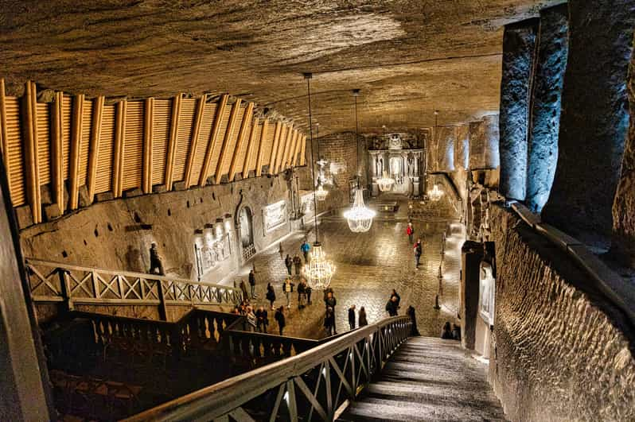
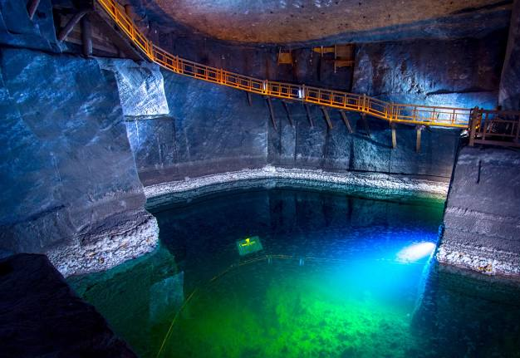
Posjet rudniku soli Wieliczka u nedjelju 6. travnja

Slide 14
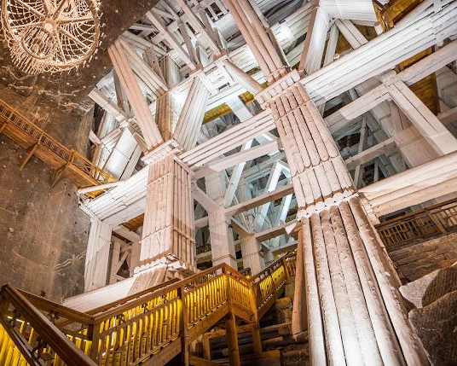
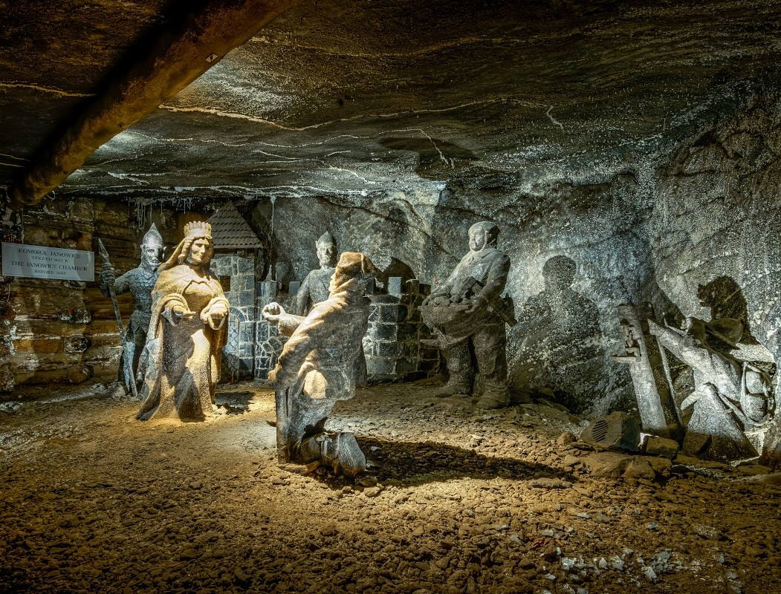

Slide 15
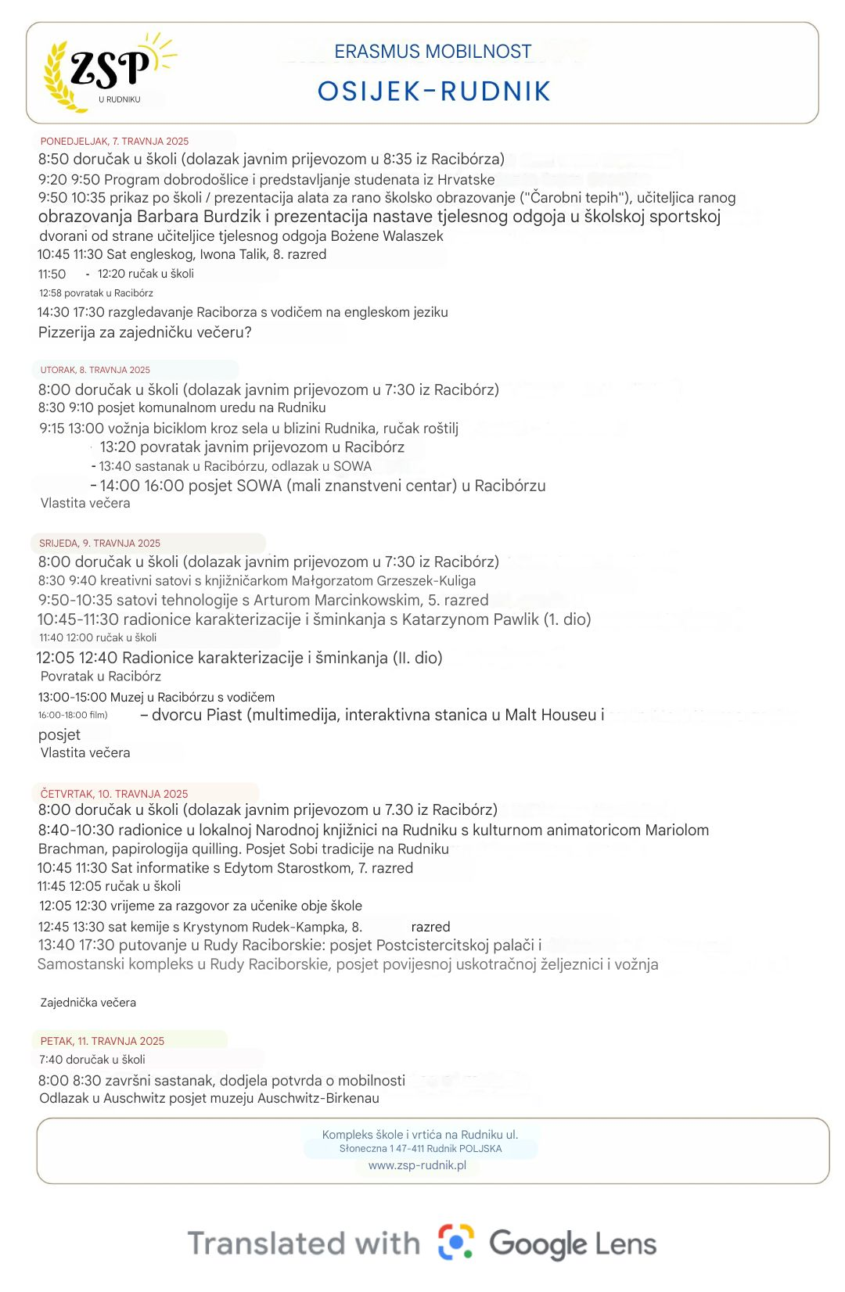

Slide 18
Program povezan s ciljevima:
-web alati i korištenje IKT-a;
-zdrava prehrana i učenje na otvorenom,
-životne vještine (kreativnost, kritičko mišljenje, suradnja, medijska pismenost…)
-mentalno zdravlje

Slide 19
Pitanja, prijedlozi, komentari…?

